Slide 1
252602 WEB项目应用
路由分发功能的实现2
2026-6-9

Slide 2
本次课内容
路由分发的简单实现
什么是路由分发
路由分发的核心设计
路由分发与反向代理的协作

Slide 3
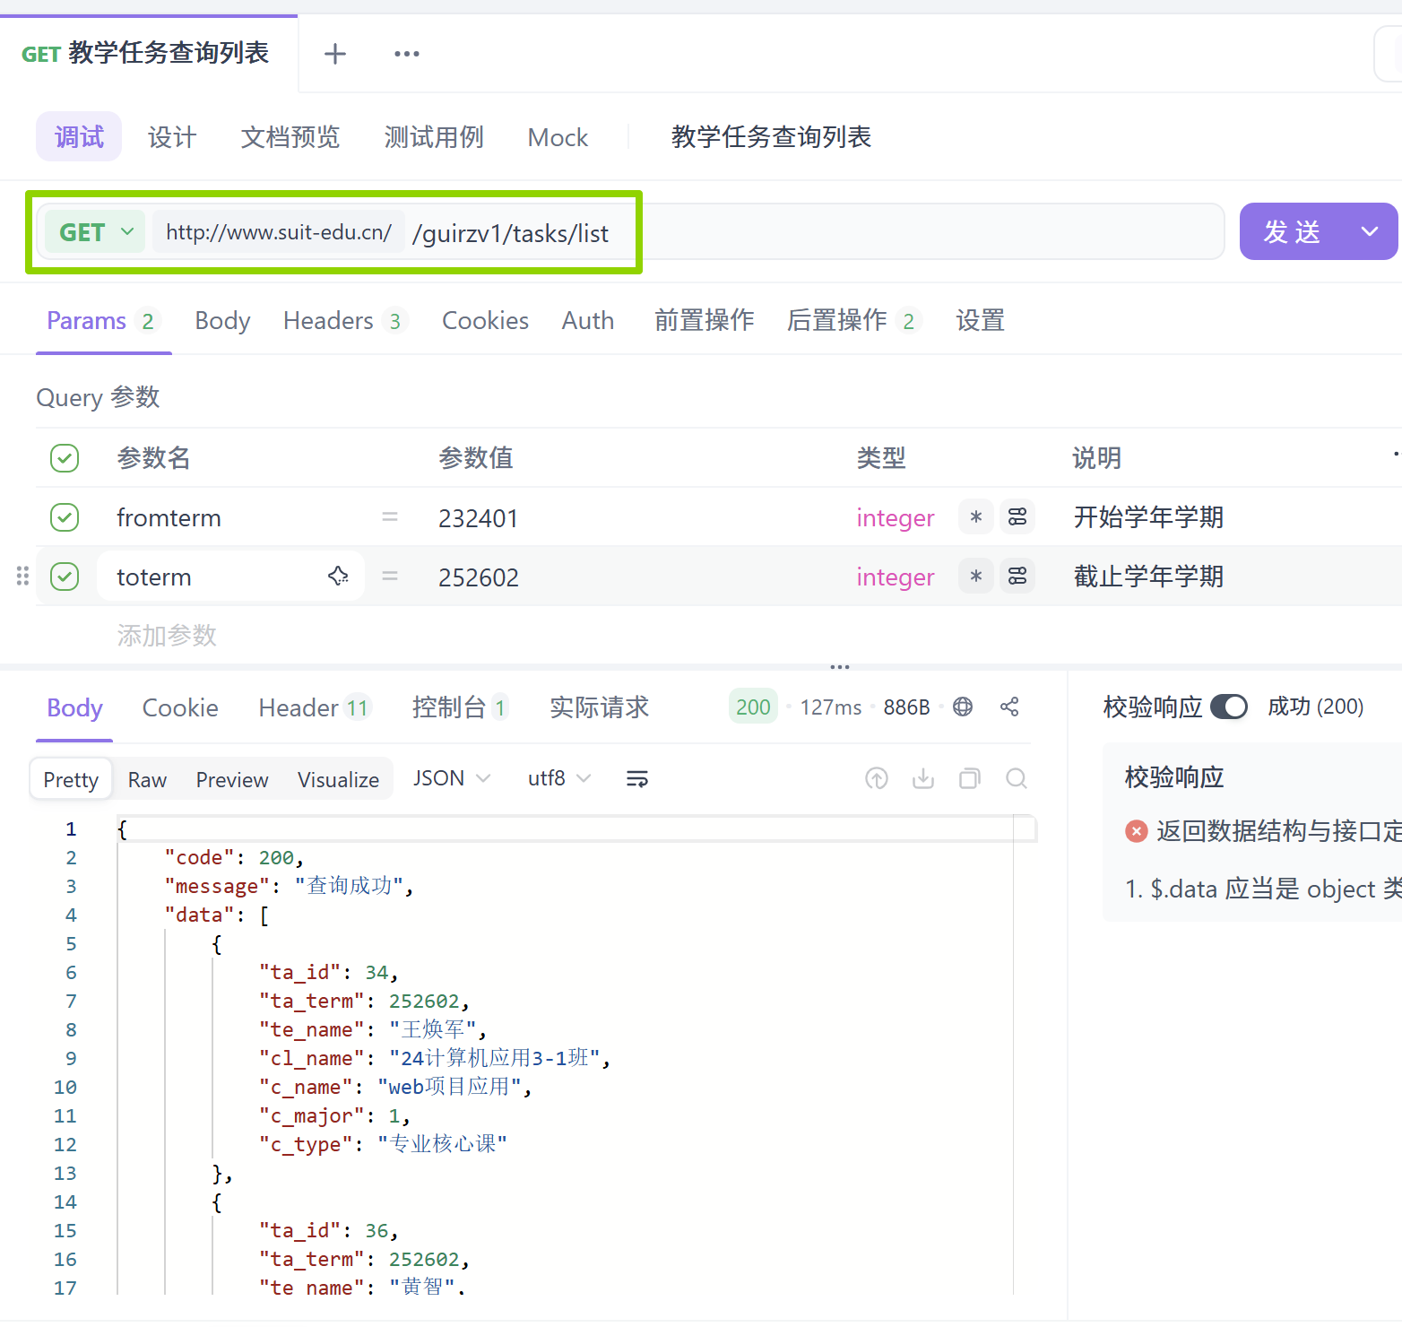
统一入口+路径转发+内部重定向+路由分发
反向代理
统一入口：http://www.suit-edu.cn
路径转发：/guirzv1
内部重定向：/tasks/list
→index.php
路由分发：index.php调用Route类
Route类根据path info和http方法GET：/tasks/list调用相关方法查询教学任务

Slide 4
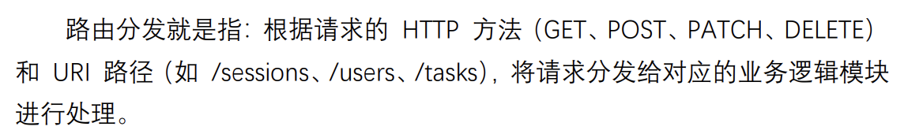
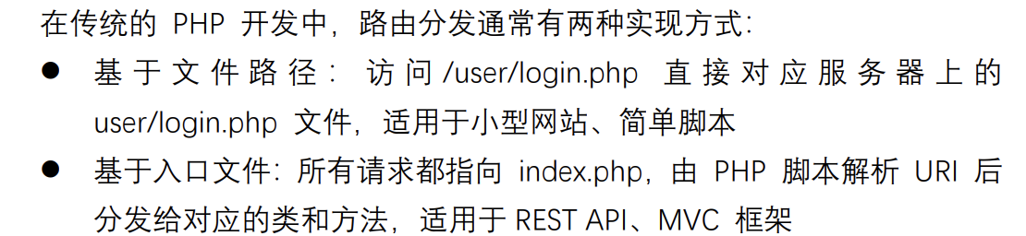
什么是路由分发
√

Slide 5
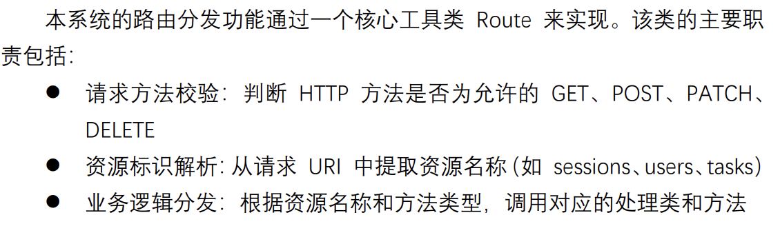
路由分发的核心设计

Slide 6
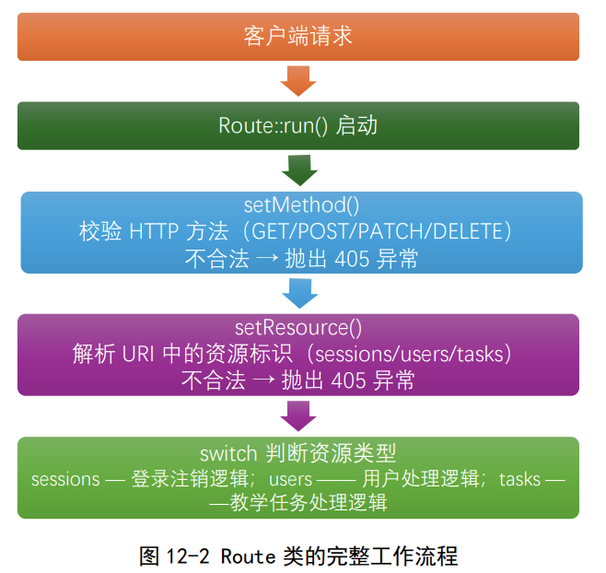
Route 类的完整工作流程

Slide 7
重新梳理项目的资源标识（URI）地址
高校教务管理系统
登录注销
登录
注销
用户管理
改密码
项目
功能模块
功能梳理
教学任务管理
成绩录入
成绩查询
成绩管理
教学任务查询
POST /users
DELETE /users
PATCH /users
GET /tasks
POST /scores
GET /scores
URI

Slide 8
发现问题：重新梳理项目的资源标识（URI）地址
高校教务管理系统
登录注销
登录
注销
用户管理
改密码
项目
功能模块
功能梳理
教学任务管理
成绩录入
成绩查询
成绩管理
教学任务查询
POST /users
DELETE /users
PATCH /users
GET /tasks
POST /scores
GET /scores
URI
如果要增加后台管理，则添加用户功能的URI跟登录URI冲突！
查询一个教学任务和查询所有，最好有所区别
查询一门课的成绩和查询所有，最好有所区别

Slide 9
改进：重新梳理项目的资源标识（URI）地址
高校教务管理系统
登录注销
登录
注销
用户管理
改密码
项目
功能模块
功能梳理
教学任务管理
成绩录入
成绩查询
成绩管理
教学任务查询
POST /sessions
DELETE /sessions
PATCH /users
GET /tasks/list /tasks
POST /scores
GET /scores/list /scores
URI

Slide 10
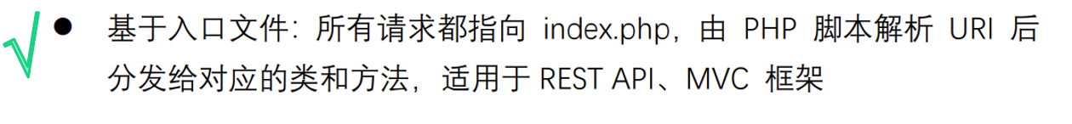
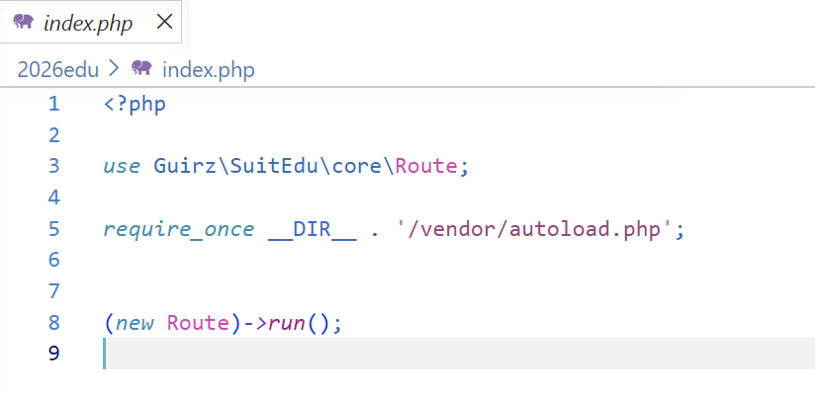
入口文件的作用

Slide 11
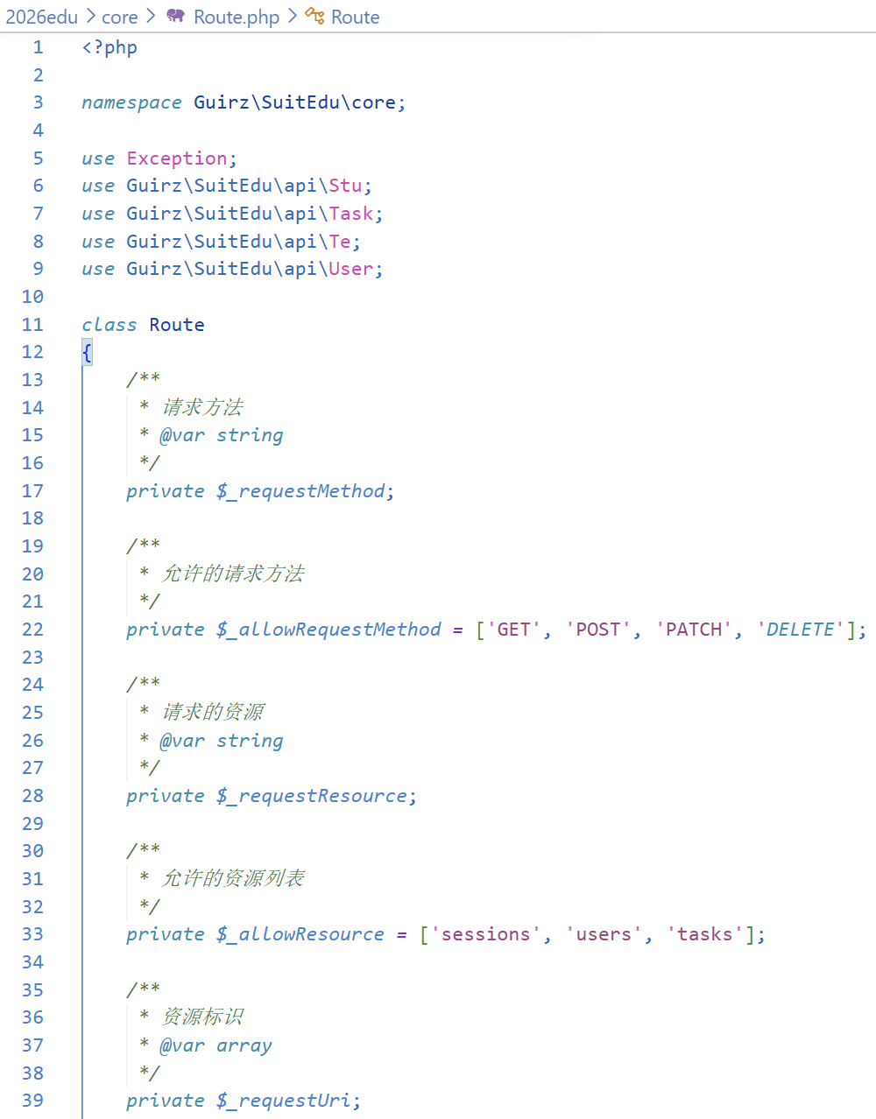
Router类的实现——属性定义

Slide 12
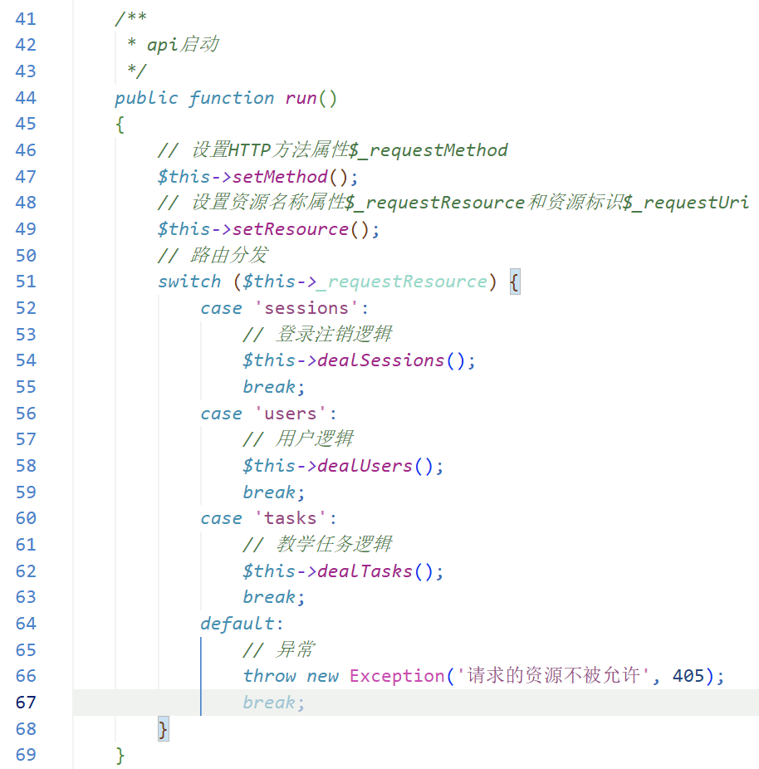
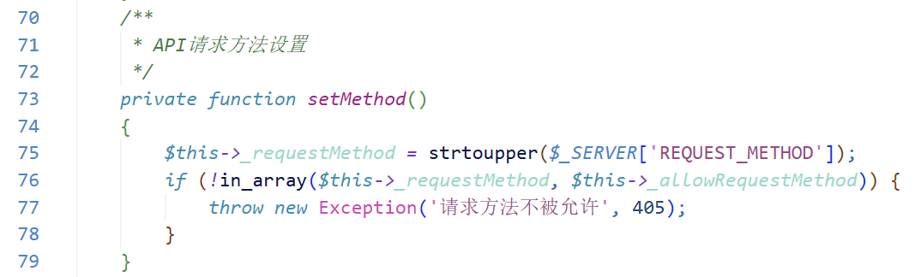
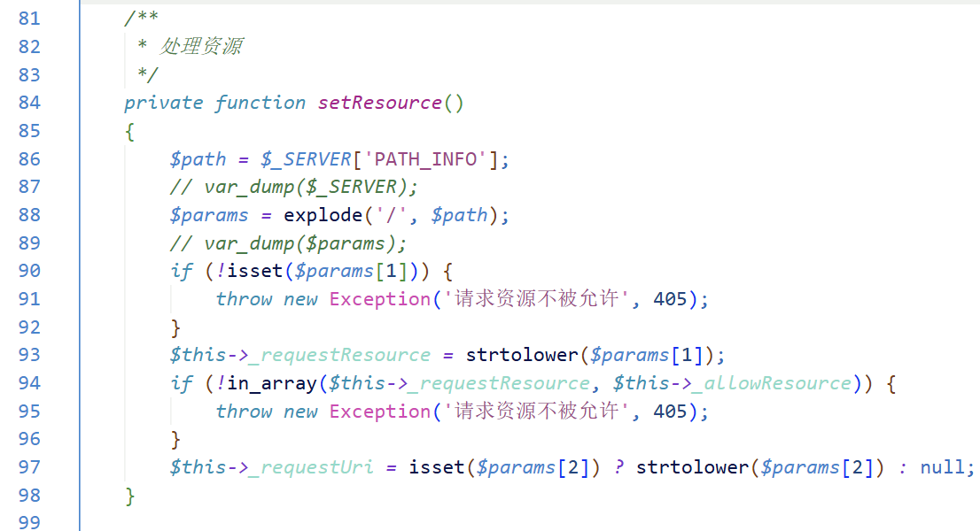
Router类的实现

Slide 13
登录注销逻辑
Run
POST方法
doLogin
DELETE方法
doLogout
dealSession

Slide 14
用户管理逻辑
Run
PATCH方法
doChangePwd
dealUser

Slide 15
教学任务查询逻辑
Run
GET方法
doSearchTask
dealTask

Slide 16
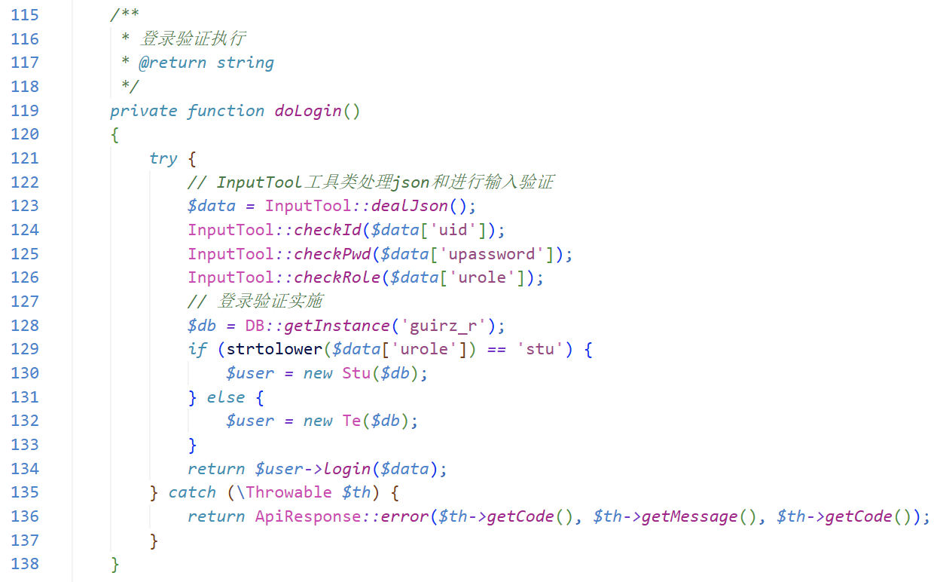
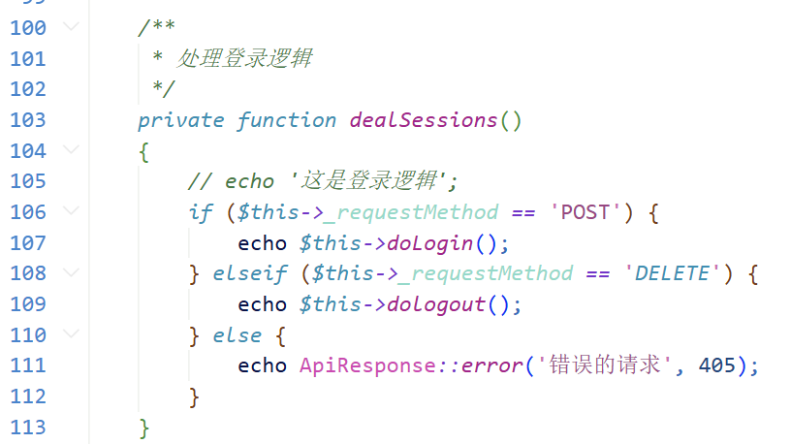
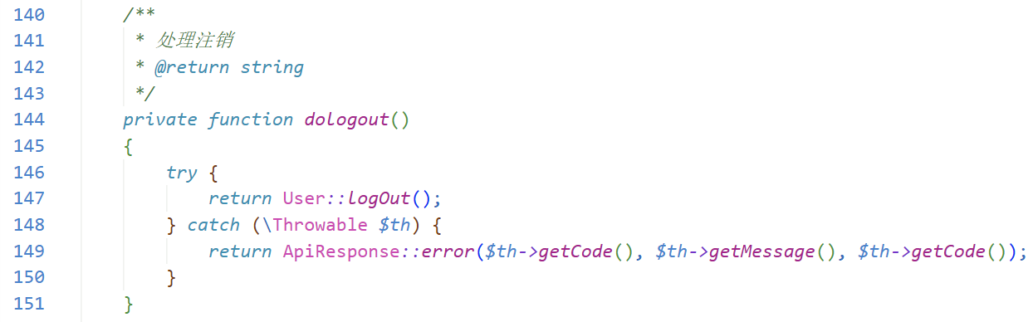
登录注销的实现

Slide 17
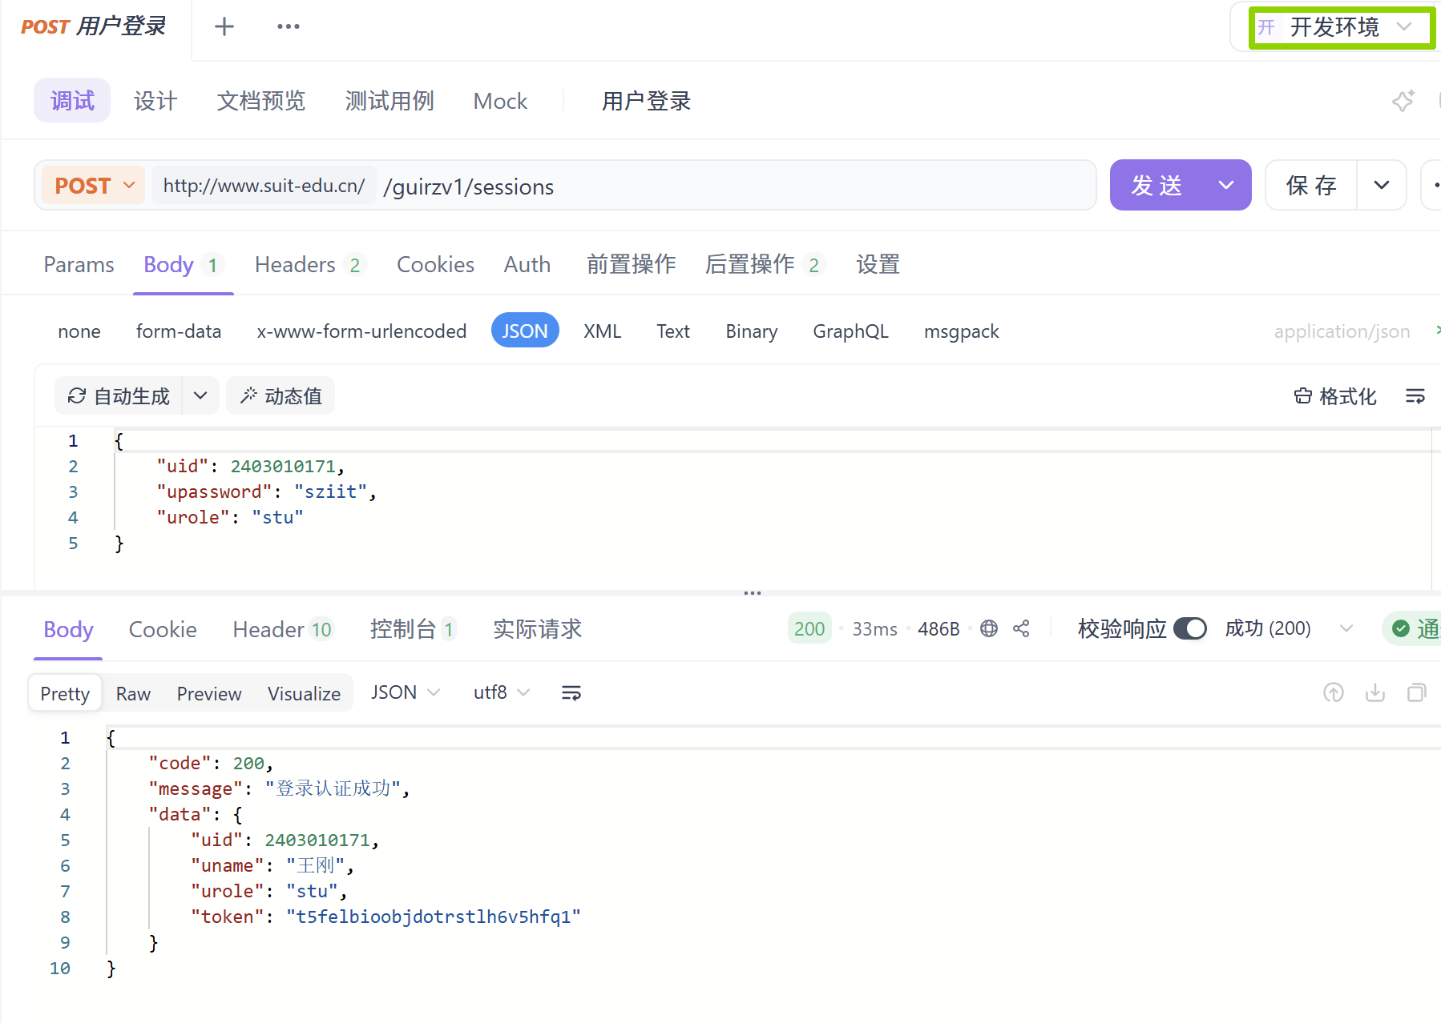
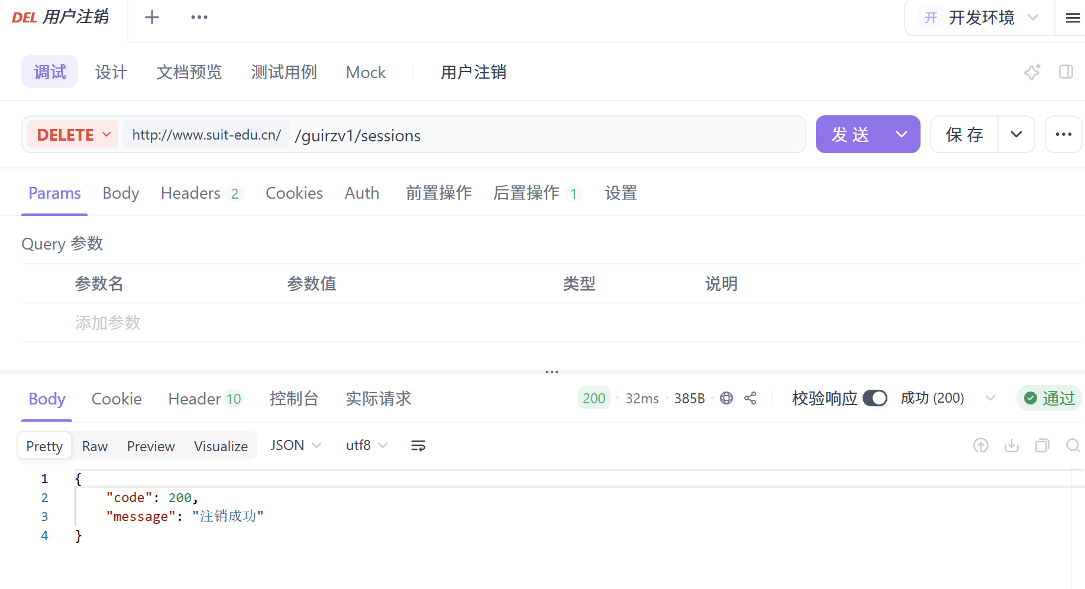
登录注销展示（apifox）

Slide 18
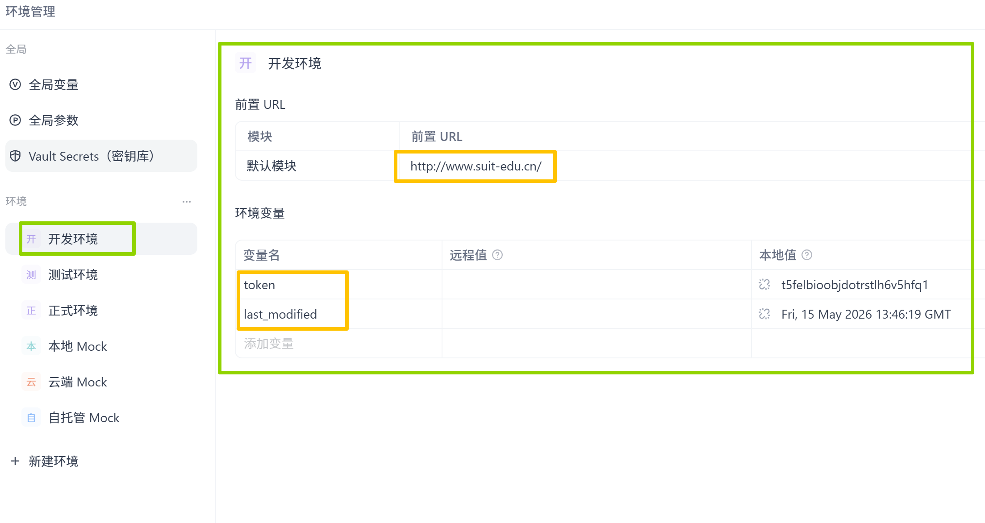
apifox开发环境配置

Slide 19
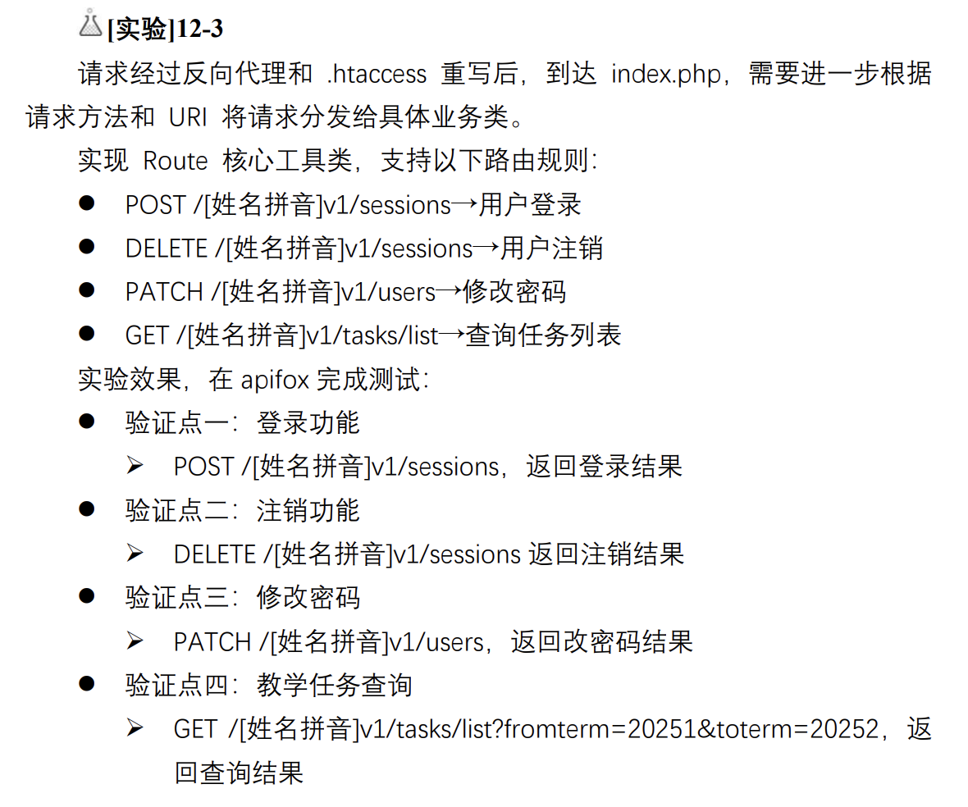
作业1

Slide 20
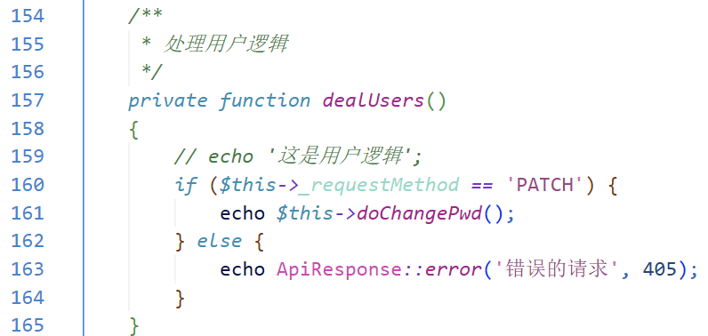
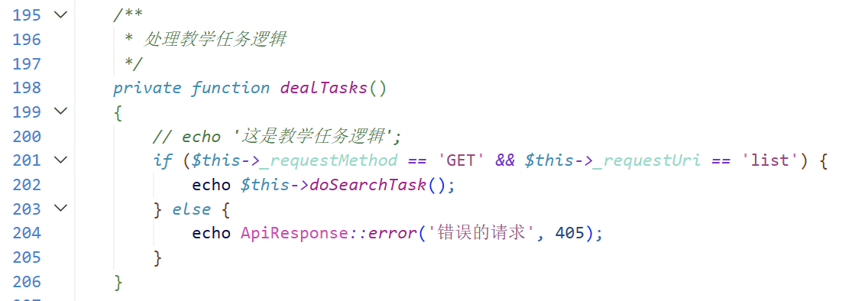
参考代码
doChangePwd和doSearchTask方法请自行补全代码

Slide 21
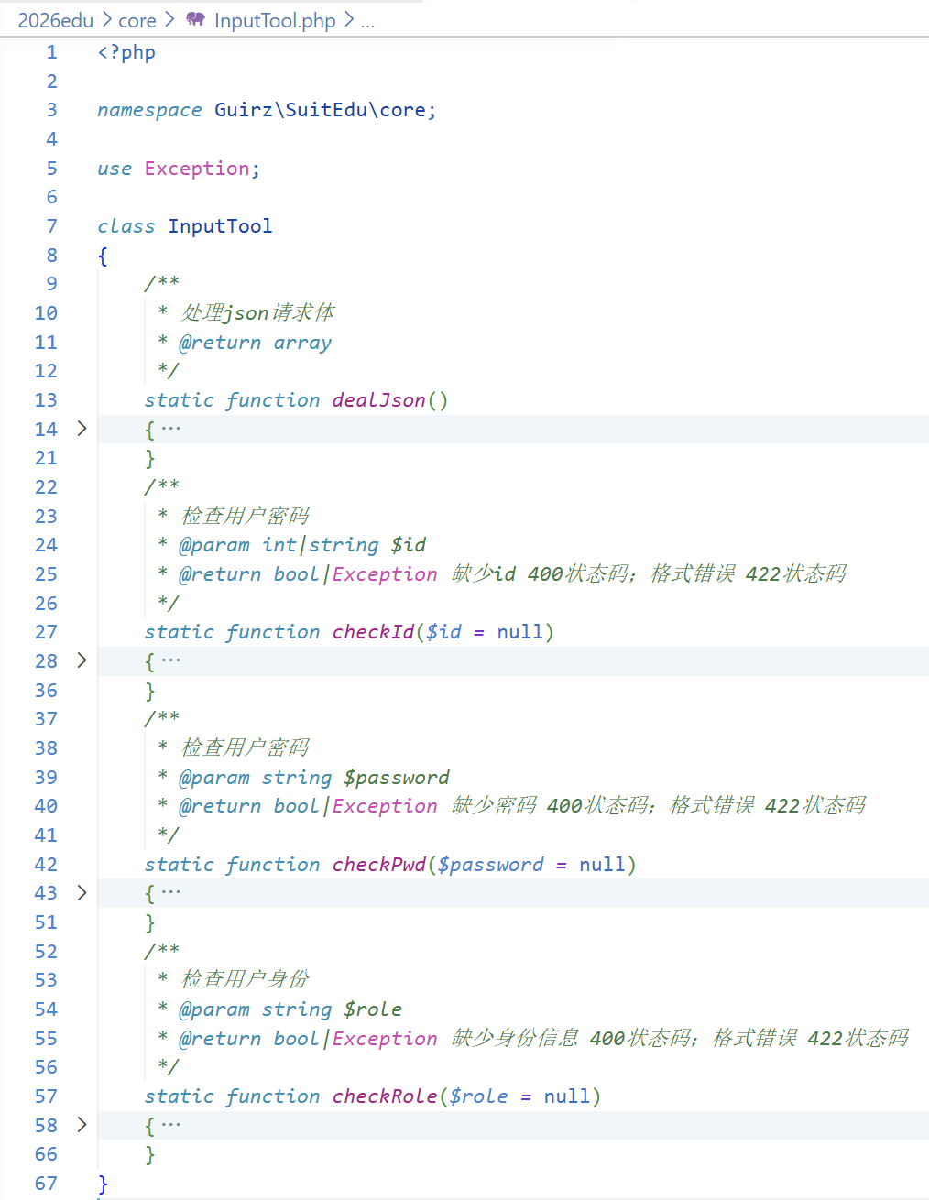
InputTool工具类代码框架

Slide 22
作业一的提交要求（第十五次课）
提交内容（合并5张图片为一个文件，允许是图片或pdf）
作业三 Route类的完整代码截图；
作业三 在apifox测试POST http://域名/[姓名拼音]v1/sessions的预览截图（含地址栏和响应结果）；
作业三 在apifox测试DELETE http://域名/[姓名拼音]v1/sessions的预览截图（含地址栏和响应结果）；
作业三 在apifox测试PATCH http://域名/[姓名拼音]v1/users的预览截图（含地址栏和响应结果）；
作业三 在apifox测试GET http://域名/[姓名拼音]v1/tasks的预览截图（含地址栏和响应结果）。
提交标识
图片显眼位置写入学号；方法的注释写入学号。

